Slide 1
«Птицы зимой нуждаются в защите»
МОУ ИРМО "Усть-Кудинская СОШ"
са
Руководитель: Шилякина Инна Николаевна,
учительница начальных классов

Slide 2
Содержание
Глава 1. Зимующие птицы нашего села
1.1 Оседлые, кочующие птицы и перелётные птицы
1.2 ​Виды зимующих птиц нашего села
Глава 2. Сытой птице мороз не страшен
2.1 Проведение акции «Покормите птиц зимой!»
2.2 Результаты исследования

Slide 3
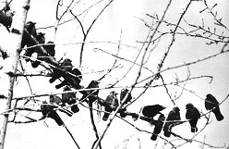
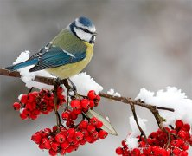
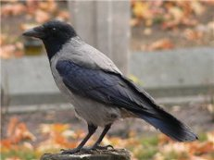
Введение

Slide 4
Виды зимующих птиц нашего города
Вороны
всеядны, в зимнее время их часто можно встретить на мусорных контейнерах.

Slide 5
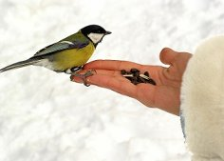
Виды зимующих птиц нашего города
Синица большая
одна из самых обычных для наших мест оседлая птица. "Щечки" белые, "шапочка" черная, брюшко желтое с черным галстучком. Живет повсюду в парках. Зимой питается семенами и другой растительной пищей. Чаще всего именно синицы посещают зимой кормушки и мы можем услышать её нежное «синь-синь-синь». Гнездится в дуплах и искусственных гнездовьях (скворечники, дуплянки) в апреле-июне

Slide 6
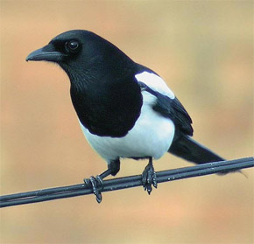
Виды зимующих птиц нашего города
Сорока
средних размеров черно-белая птица с длинным хвостом. Издает резкое громкое стрекотание. Небольшие группы зимующих сорок (по 2 - 5 птиц) кормятся обычно на свалках и мусорных контейнерах. Строит прочное гнездо на высоких деревьях в марте - мае. Птица кочующая. а

Slide 7
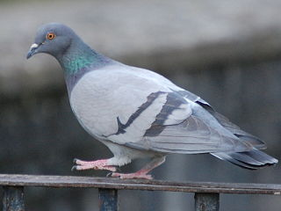
Виды зимующих птиц нашего города
Голубь
– доверчивая птица, ставшая символом мира и дружбы. В мире их 300видов. Живут они в лесах и населенных пунктах. Голуби поедают семена сорняков, зерна на полях. Сизые голуби настолько привыкли к человеку, что ходят по земле буквально под ногами людей. Нередко можно видеть людей, которые специально рассыпают хлебные крошки и зерно. У сизых голубей птенцы появляются до 5 раз в год. Они устраивают гнезда около жилищ человека

Slide 8
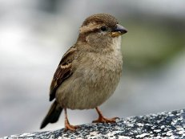
Виды зимующих птиц нашего города
Воробей Зимой держится в населённых пунктах, летом отлетает на поля, опушки леса. Передвигается прыжками. Воробей всеяден. уничтожает много вредных насекомых. Они выводят птенцов 2 раза в год. Гнёзда устраивает в щелях, скворечниках, за наличниками окон. В России их 300 видов. Наш воробей стойко переносит холод. Когда ему холодно, он прячет одну ногу в пушистое оперение своего брюшка, а на
другой ноге стоит.

Slide 9
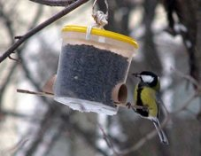
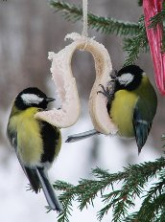
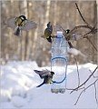
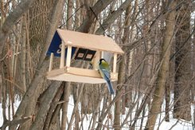
Акция «Покормите птиц зимой!»

Slide 10
Приложение 1 Виды корма для зимующих птиц села.
Название птицы | Чем питается в природе зимой | Чем можно подкармливать
Воробей домовой | Семена сорных растений, хлебные крошки. | Овес и просо, пшеничные отруби, а также крошки белого хлеба
Сорока | Мелкими животными, падалью и плодами. | Крупы, семена арбуза и дыни, семена тыквы, крошки белого хлеба.
Синица большая | Семенами и другой растительной пищей, личинками и куколками спрятавшихся насекомых. | Семена, мясо, говяжий жир, несоленое сало. Очень любят семечки подсолнечника.
Черный ворон | Всеяден. | Может питаться любыми отходами на мусорных свалках.

Slide 11
В нашем крае зимуют только приспособленные к выживанию в суровых погодных условиях оседлые и кочующие птицы.
Сытой птице мороз не страшен.
Главное правило: не забывать подсыпать корм в кормушки вечером или рано утром. Нерегулярное наполнение кормушки может вызвать гибель привыкших к подкормке пернатых.
Возможно, если птиц постоянно подкармливать, то они не улетят в тёплые края. Всех этих птиц можно спасти, подкармливая их. Привыкнув к вашему участку зимой, они останутся весной на гнездование.

Slide 12
Спасибо за внимание

